Slide 1
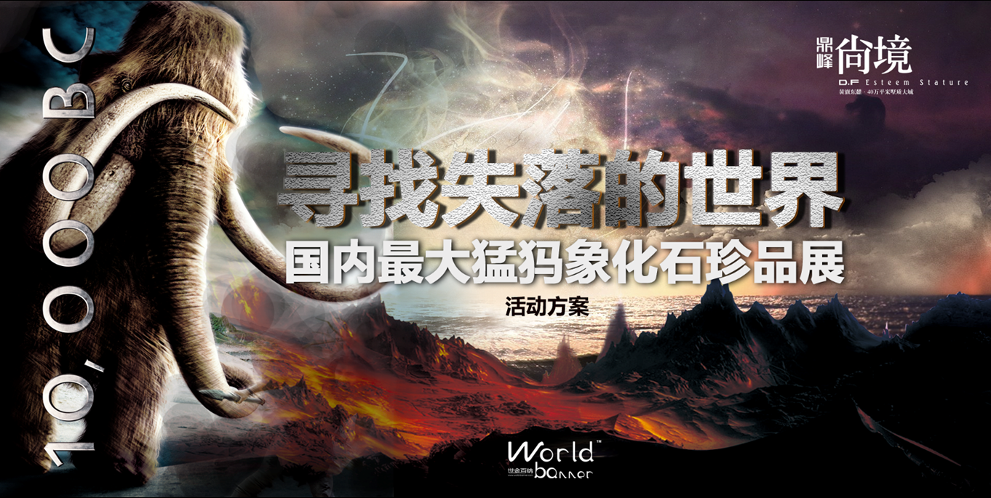

Slide 2
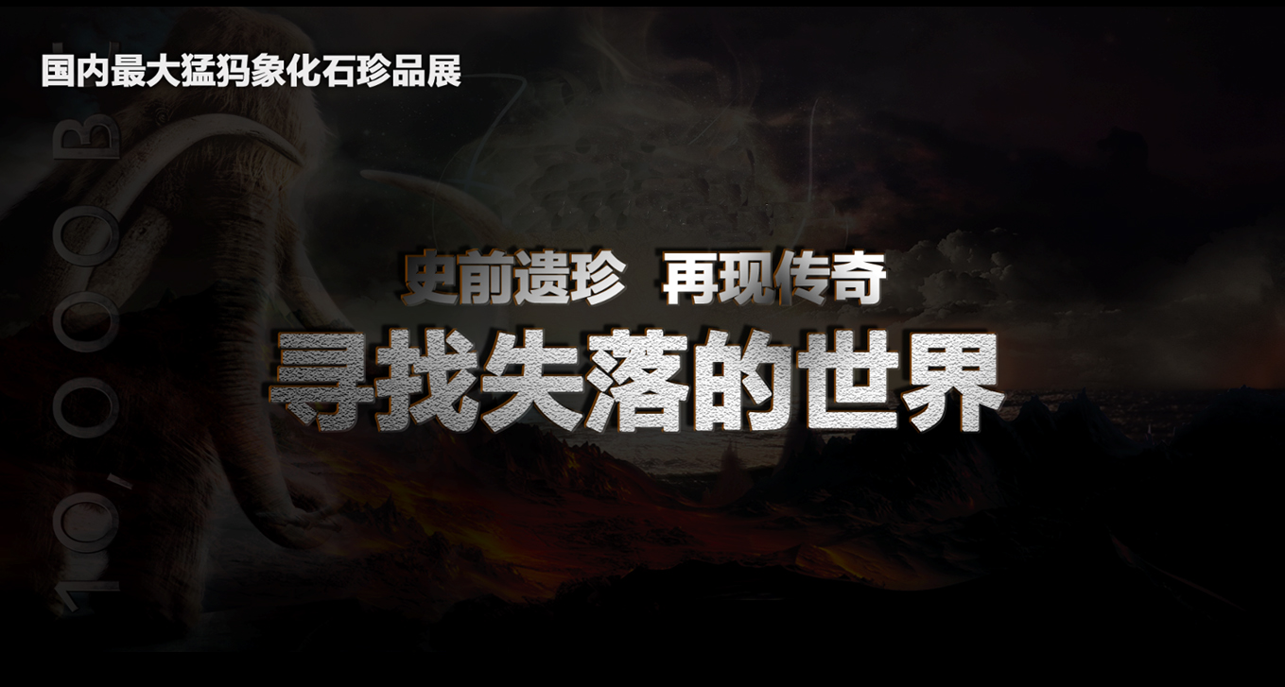

Slide 3
一个足以承载传奇的国际社区
一部足以刻录历史的辉煌传记
一场足以震憾心灵的时光之旅
史诗巨献

Slide 4
活动概览
时间：2017年4月30日~5月15日
地点：东莞鼎峰尚境项目内
人群：开发商、目标客群、媒体及社会各界人士
事件：史前遗珍（猛犸象化石珍品展）
调性：人文、生态、环保、互动
目的：彰显实力/提升项目品牌/形成新闻热点/打造社会影响力

Slide 5
Part 1 包装布置
核心策略
精神符号+产品概念+主题氛围

Slide 6
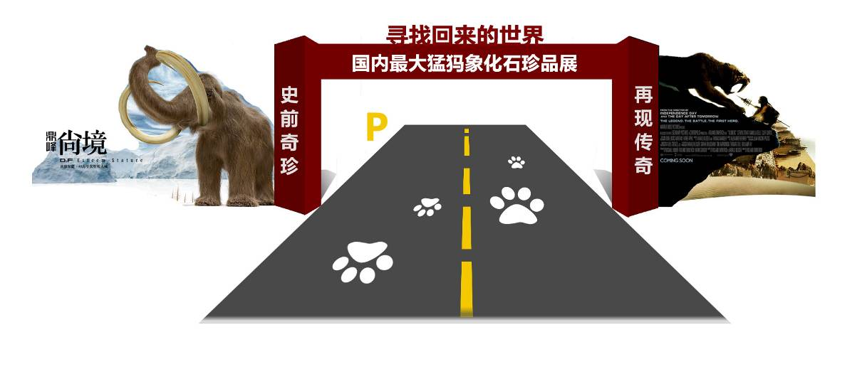
项目入口处，主题氛围营造（门楼）

Slide 7
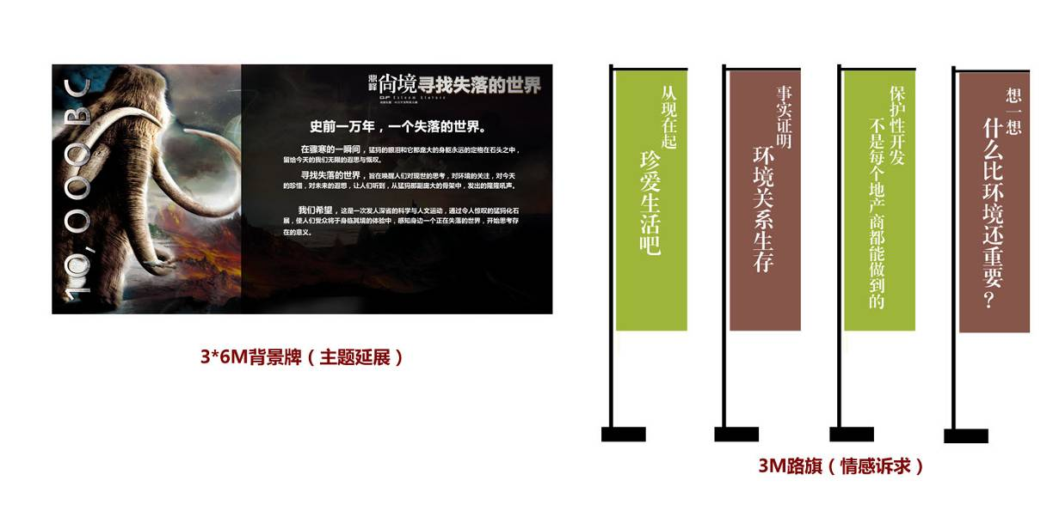

Slide 8
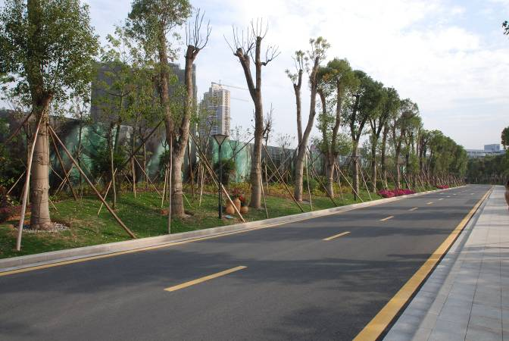
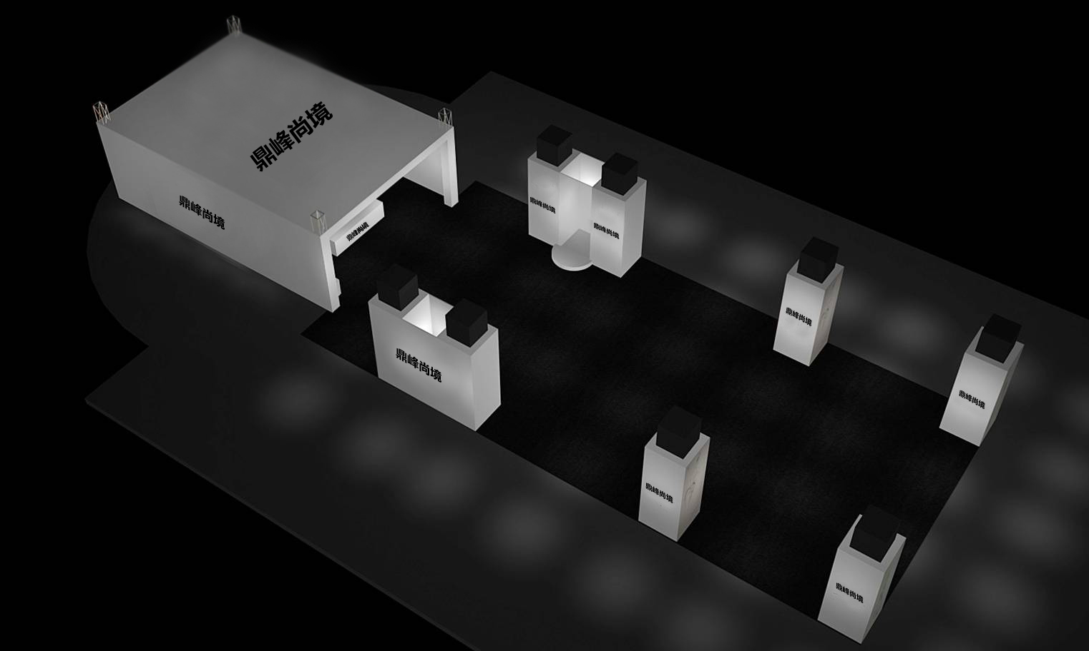
香樟大道，主题氛围营造（立柱+企业展示通道）

Slide 9
通过在道路两旁设置立体造型柱
做为以上展示要素的载体，图片
文字无时无刻的影响着每一位到
访客户。从这里开始，我们就需
要告诉客户：这不是一场展览；
而是一场心灵之旅。使每位来宾
对活动充满更高的期待值。

Slide 10
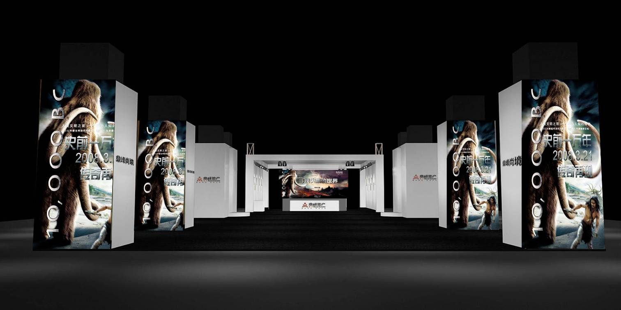
视觉表现

Slide 11
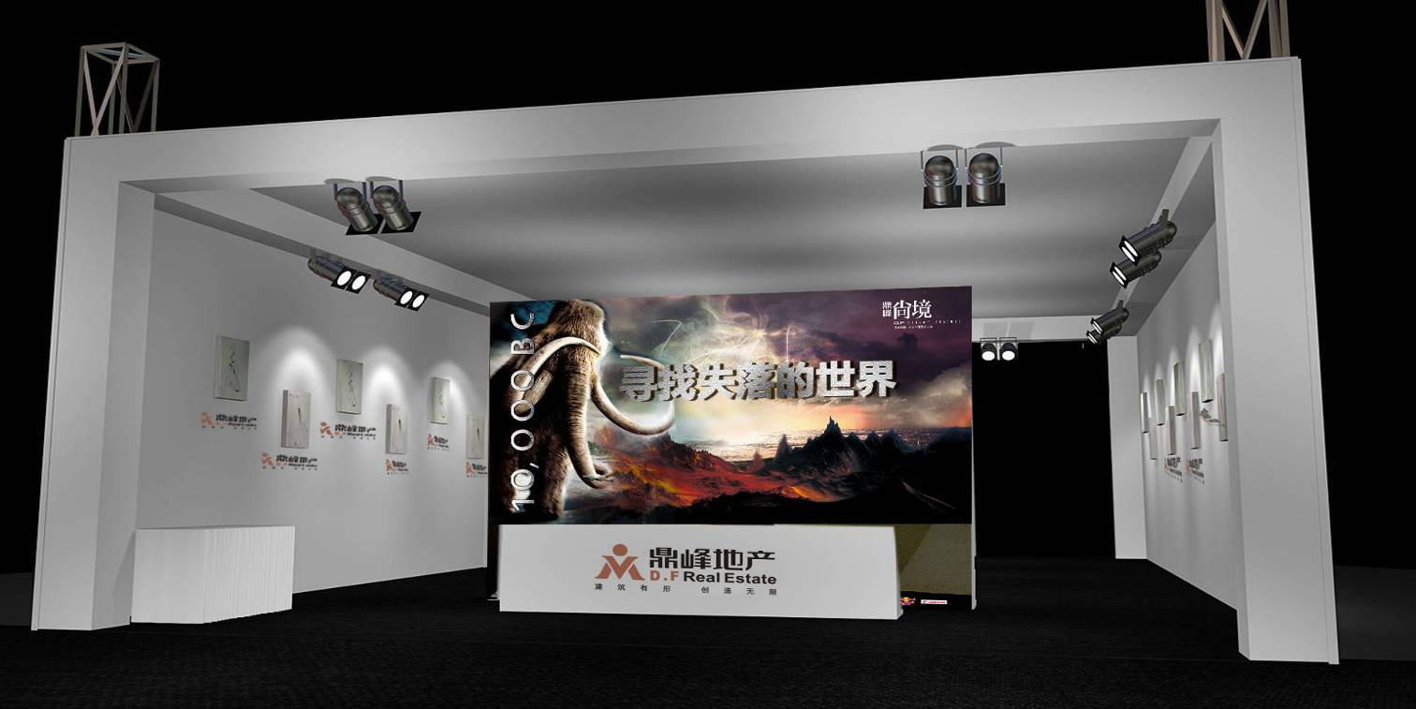
视觉表现
签到处设计

Slide 12
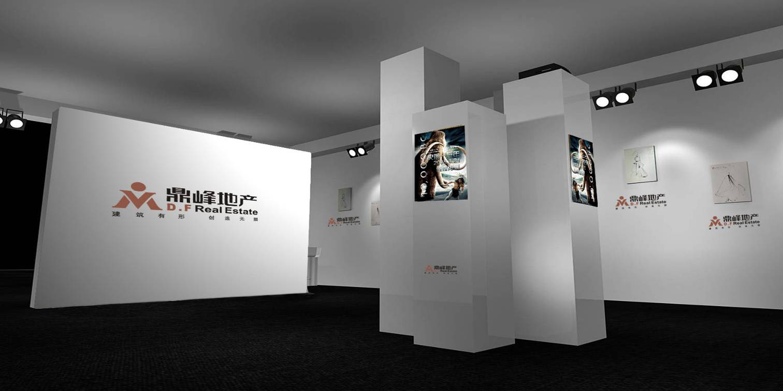
视觉表现
企业形象展示

Slide 13
绿荫大道：是进入项目的第二条景观绿化大道，也是当前绿化氛
围最好的一条生态大道。
展示要素：利用现有的绿化植被，以时间年代为推进方式，通过时
光隧道的表现手法，将各个时期具有代表性的物种和环
境进行氛围营造。

Slide 14
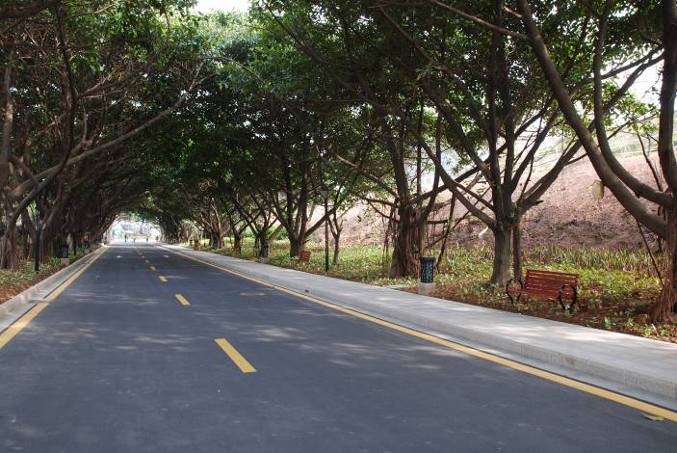
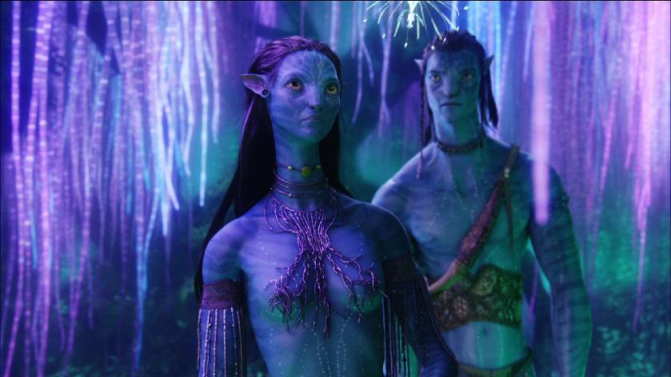
还记得这个场景吗？让它在鼎峰尚境重新吧~
利用两旁现有的古榕树，通过声光电的渲染，使每位来宾好像进入到了一个似真似幻的世界。

Slide 15
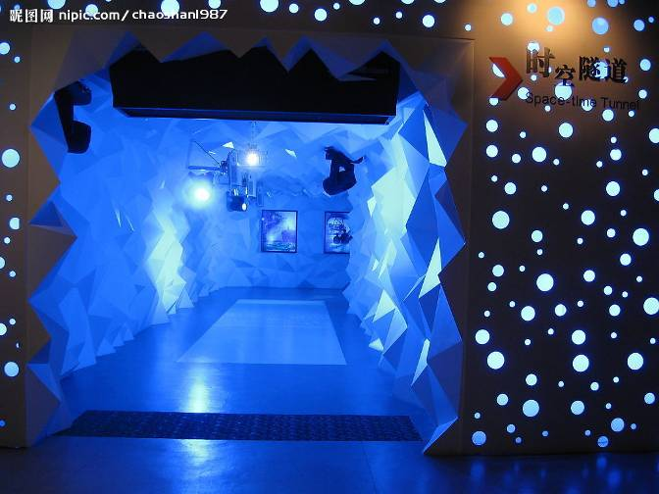
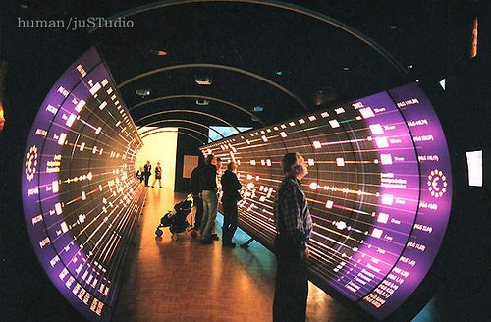
时光隧道概念

Slide 16
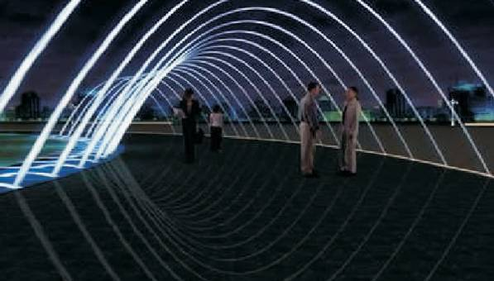
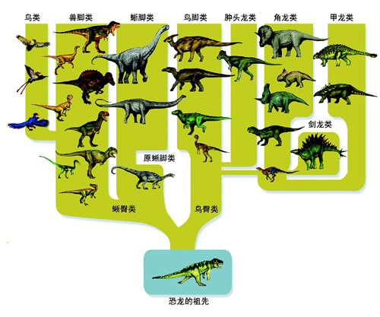
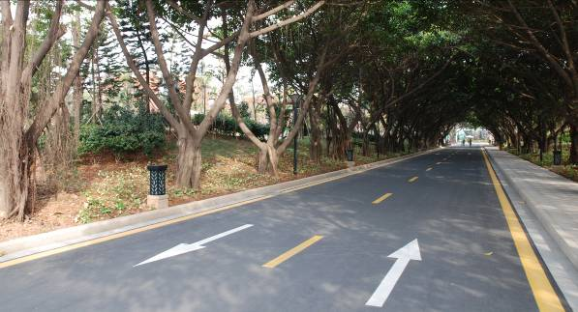
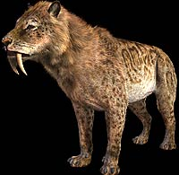
通过异形展板进行各个时期的物种展示

Slide 17
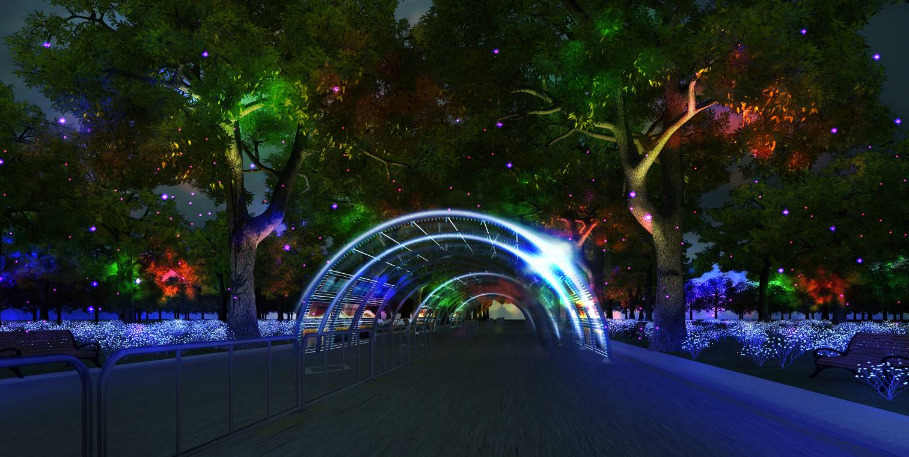
视觉表现
香樟大道3D视觉呈现

Slide 18
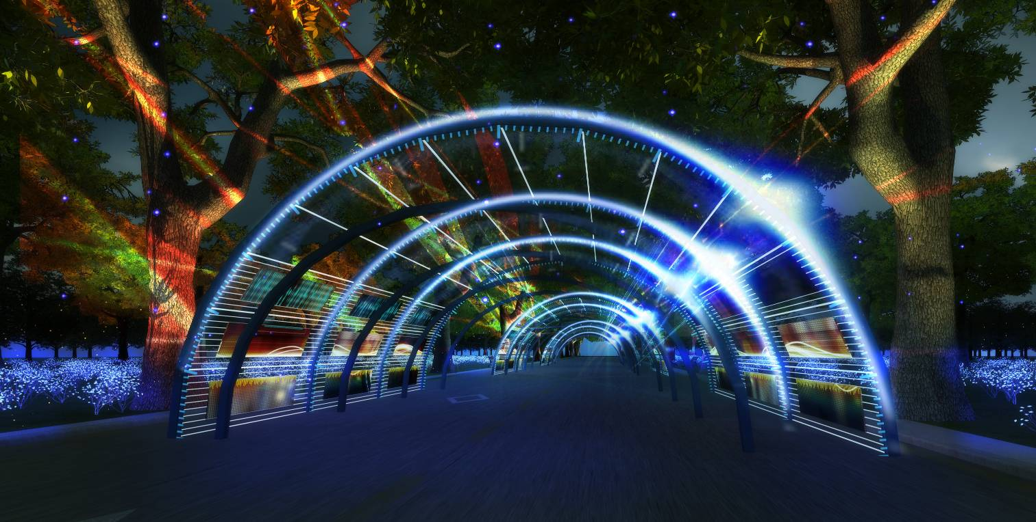
视觉表现
时光隧道3D视觉呈现

Slide 19
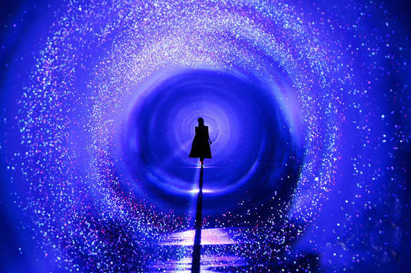
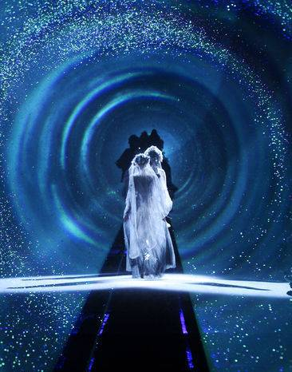
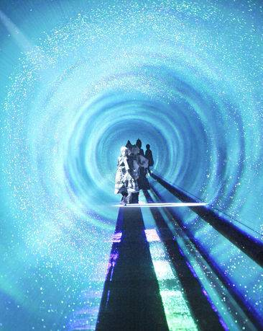
时光隧道超级梦幻激光雪景营造

Slide 20
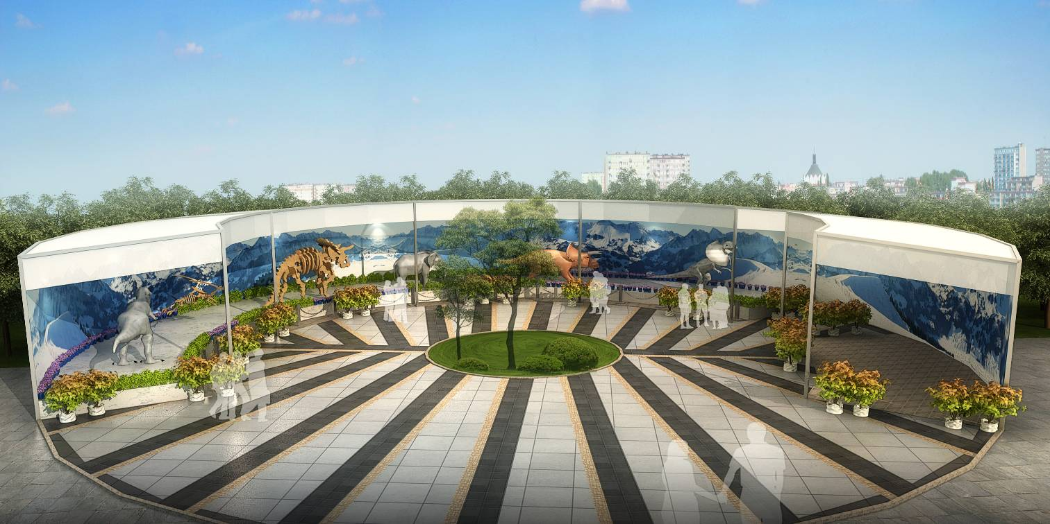
视觉表现
主展区3D环境呈现

Slide 21
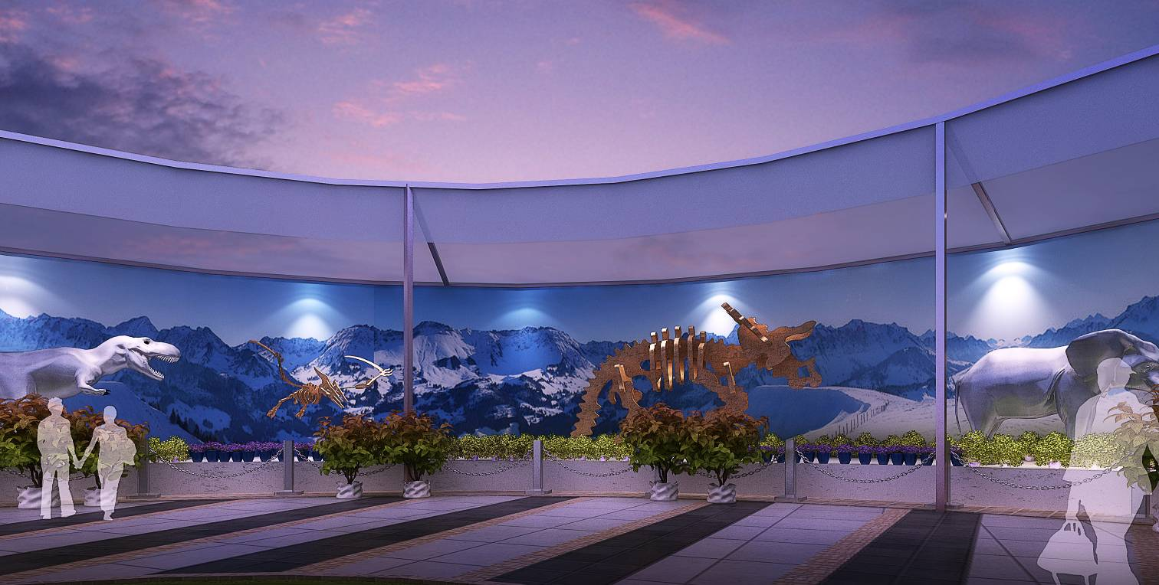
视觉表现
展区3D视觉呈现

Slide 22
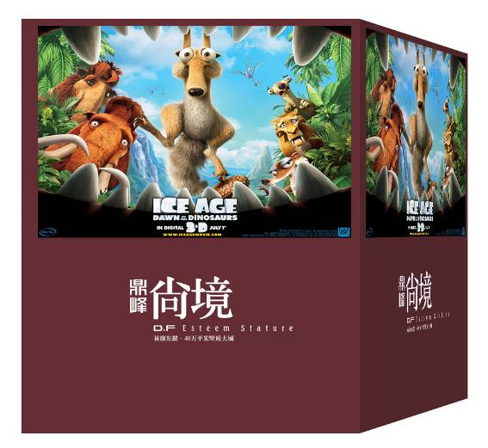
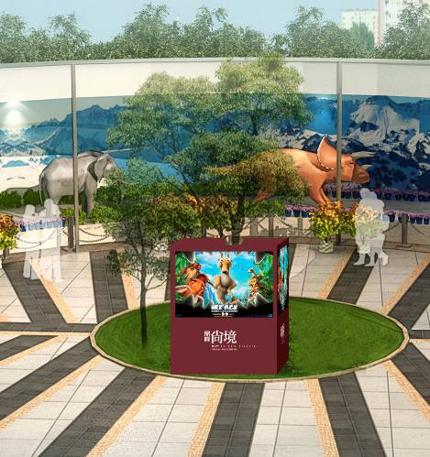
52寸液晶电视
四面媒体播放平台
为了充分利用场地，将广场中间的树用展板包围起来，作为视频播放平台。
位置示意

Slide 23
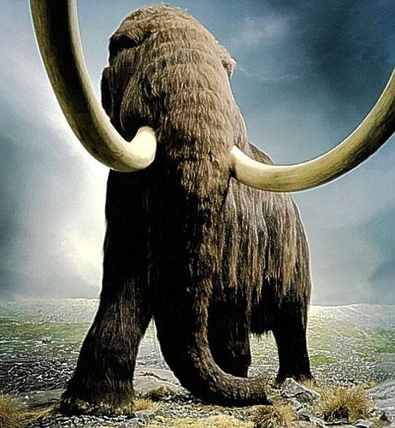
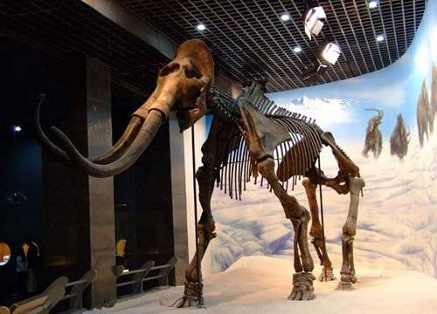
主展：猛犸象化石+复原模型
配合：内容展板+环境营造

Slide 24
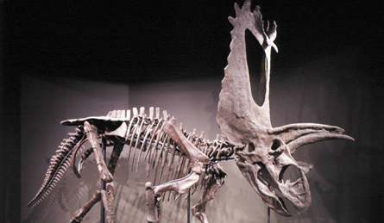
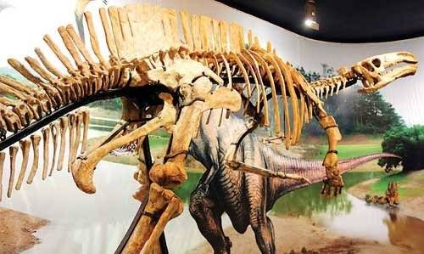
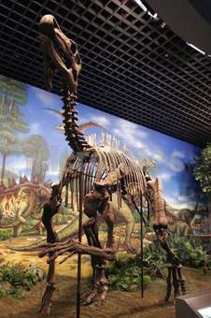
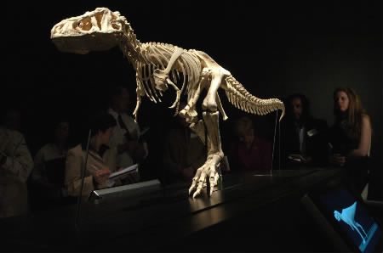
辅展：生物化石+复原模型
配合：内容展板+环境营造

Slide 25
Part 2 活动方案
核心策略
互动+参与+项目卖点融入

Slide 26
互动
《寻找失落的世界》
活动基本构成
游戏
科普
情景表演

Slide 27
A级
B级
C级
4月30日 开幕式
为了使活动更具有节奏性，将为
期15天的活动根据不同的时间节
点划分为三个级别。
5 月 1日 主题日
5 月 7日 互动日
5月3日 科普日
5月4日 科普日
5 月 2日 主题日
5 月 8日 互动日
5月5日 科普日
5月6日 科普日
5月9日 科普日
5月15日 闭幕式
5月10日 科普日
5月14日 互动日
5月11日 科普日
5月12日 科普日
5月13日 科普日
主要节点及节庆 周 末 常 态
4月30日
5月15日

Slide 28
4月30日 开幕式活动内容
A
级
活动内容 | 构成
开幕式 | 领导致辞+展览节目+节目表演
山体趣味寻宝 | 结合项目的园林特色，以园林寻宝活动为主体，增加活动当天的趣味性和参与性
游戏互动 | 游戏套圈+恐龙蛋彩绘+卡通人偶+骨架拼图+人体彩绘
经典电影播放 | 《史前一万年》+《冰河世纪》系列
科普 | 展品知识+生态环保知识讲解

Slide 29
开幕式
活动主题
寻找失落的世界
史前遗珍·国内最大猛犸象化石珍品展开幕
活动时间
2011年4月30日10:00
活动地点
鼎峰尚境项目现场
与会人员
市、区领导、目标客户、成交业主、各路媒体

Slide 30
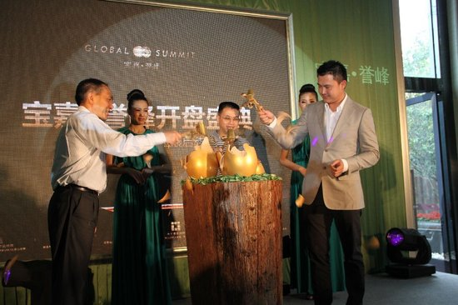
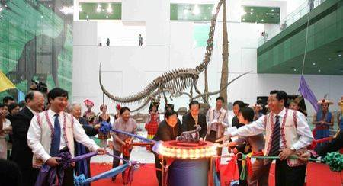
目的：通过政府相关领导的参与及媒体的邀请，将本次活动规格迅
速推到一定的高度。

Slide 31
5月1日、2日主题日活动内容
A
级
活动内容 | 构成
山体趣味寻宝 | 结合项目的园林特色，以园林寻宝活动为主体，增加活动当天的趣味性和参与性
游戏互动 | 游戏套圈+恐龙蛋彩绘+卡通人偶+骨架拼图+人体彩绘
经典电影播放 | 《史前一万年》+《冰河世纪》系列
科普 | 展品知识+生态环保知识讲解

Slide 32
5月15日 开幕式活动内容
A
级
活动内容 | 构成
闭幕式 | 闭幕式+不插电环保音乐表演
山体趣味寻宝 | 结合项目的园林特色，以园林寻宝活动为主体，增加活动当天的趣味性和参与性
游戏互动 | 游戏套圈+恐龙蛋彩绘+卡通人偶+骨架拼图+人体彩绘
经典电影播放 | 《史前一万年》+《冰河世纪》系列
科普 | 展品知识+生态环保知识讲解

Slide 33
B级主题活动日内容
B
级
活动内容 | 构成
游戏互动 | 游戏套圈+恐龙蛋彩绘+卡通人偶+骨架拼图+人体彩绘
经典电影播放 | 《史前一万年》+《冰河世纪》系列
科普 | 展品知识+生态环保知识讲解

Slide 34
C级科普活动日内容
C
级
活动内容 | 构成
经典电影播放 | 《史前一万年》+《冰河世纪》系列
科普 | 展品知识+生态环保知识讲解

Slide 35
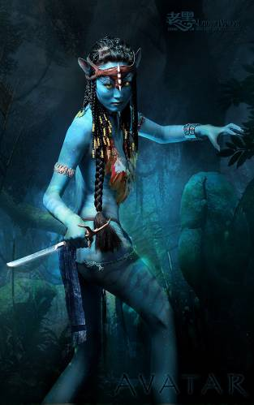
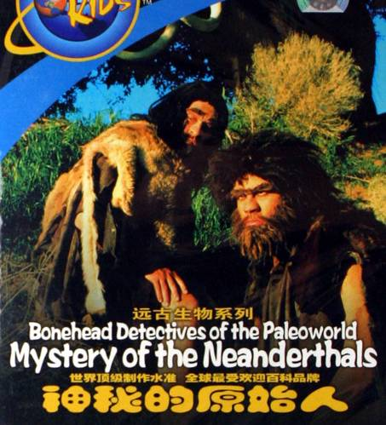
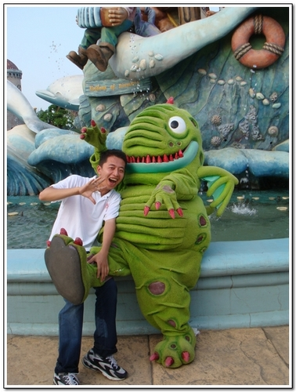
阿凡达彩绘、原始人角色、恐龙人偶扮演

Slide 36
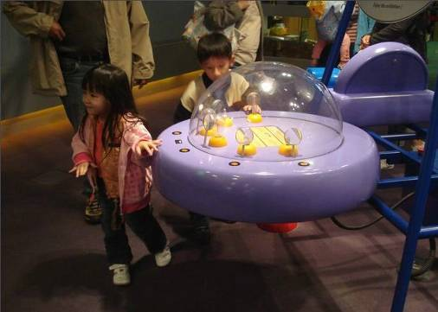

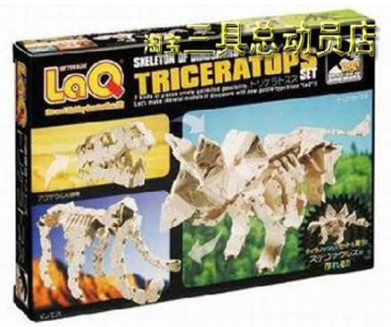
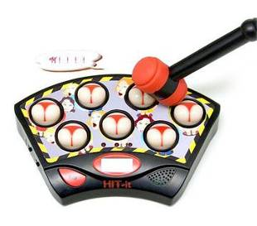
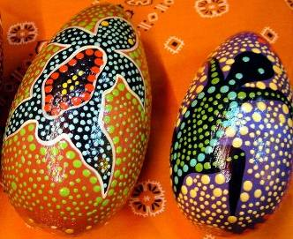
恐龙蛋彩绘＋骨架拼图＋拯救猛犸象＋互动游戏
情景扮演等将会整个串联活动的前后。使内容和
环节更加丰富。

Slide 37
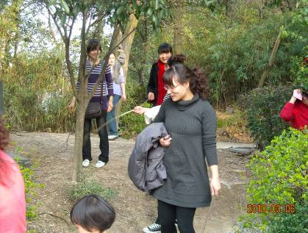
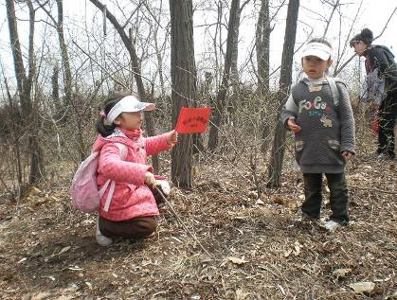
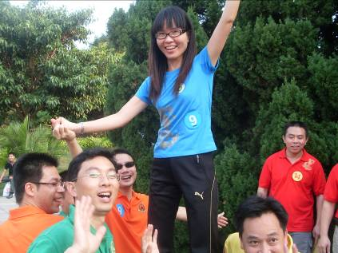
大型山体寻宝活动

Slide 38
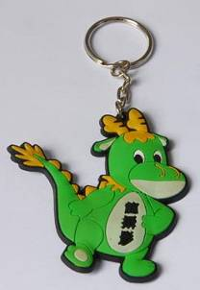
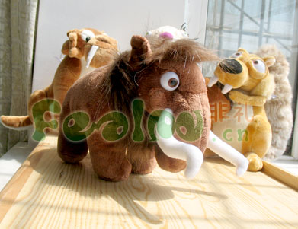
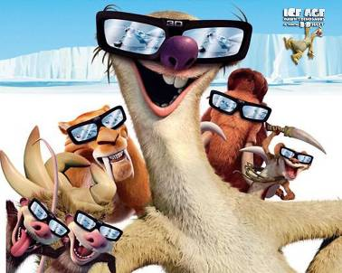
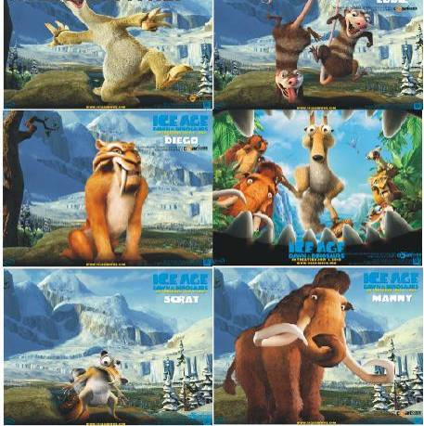
礼品回馈：钥匙扣、公仔、电影碟片等

Slide 39
THE END
THANKS.
如有不同疑问敬请提出，我方将及时进行解答

